Slide 1
GEWELDLOOS VERZET Inspirerende voorbeelden Annemarie Gielen

Slide 2
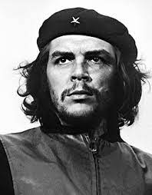
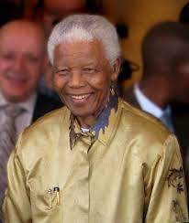
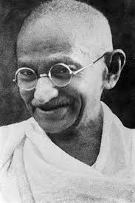
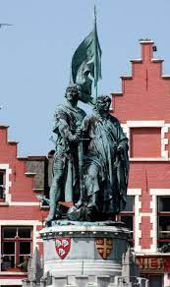
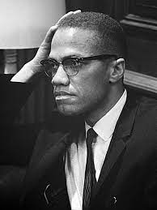
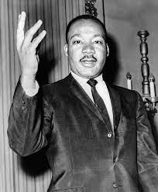
Je hebt helden van de gewapende strijd en je hebt helden van de geweldloze strijd

Slide 3
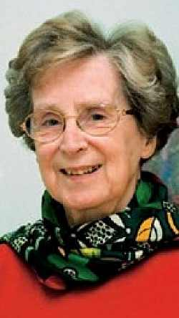
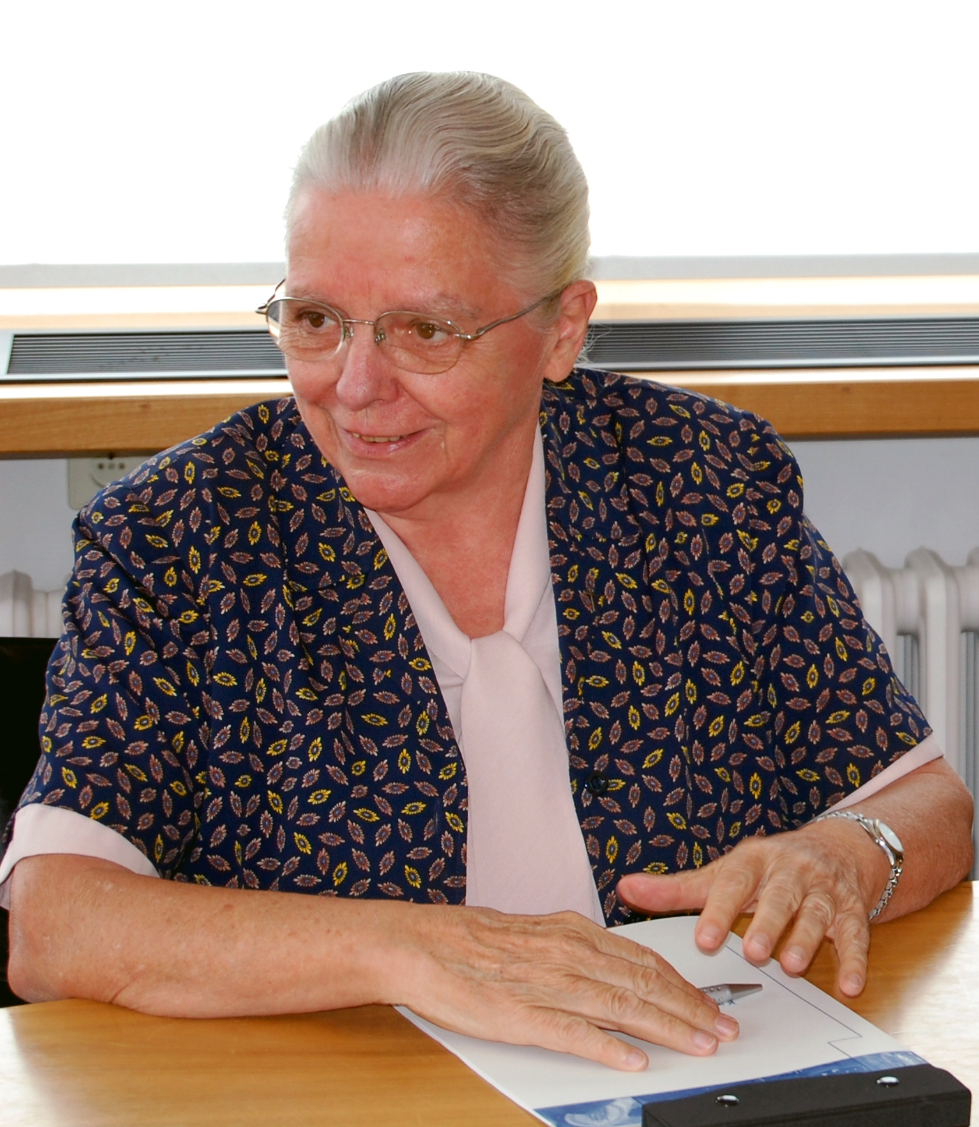
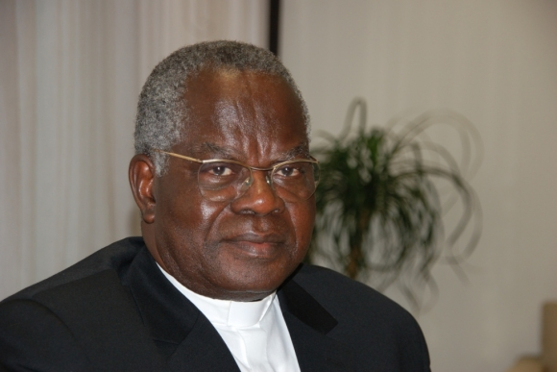
Er zijn ook heel wat minder gekende helden
Franz Jägerstätter WOII
Natalya Estemirova - Tsjetsjenië
Hildegard Goss-Mayr Bewegingen in Filippijnen, Rwanda, Columbia, …
Bisschop Monsengwo – DRCongo
Zr. Jeanne Devos – Beweging in India

Slide 4
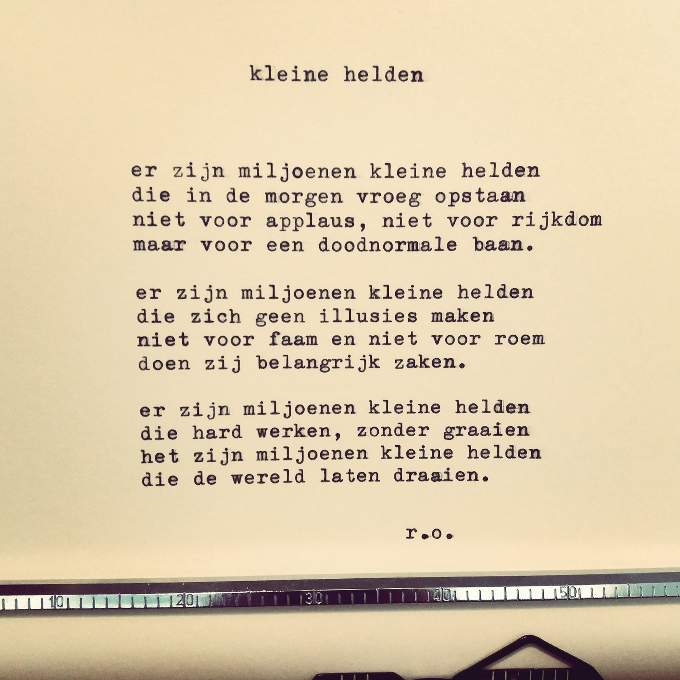
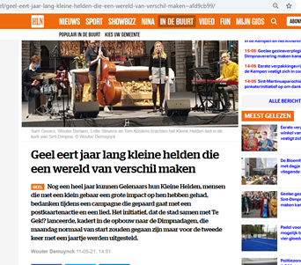
En dan zijn er nog duizenden, honderdduizenden, miljoenen nog minder gekende helden

Slide 5
Wat weten we eigenlijk over geweldloze strijd?
Spontane associaties:
Haalt dat wel iets uit?
Het zijn dromers, geen realisten
Geweldloos verzet is voor mietjes en lafaards
Geweldloosheid leidt tot onze dood
Maar kloppen die associaties wel?
Geweldloos verzet heeft 53% kans op succes, gewapend verzet slechts 26%.
Geweldloos verzet leidt in 23% tot massamoorden (>1.000 doden), terwijl dit bij gewapend verzet stijgt tot 68%.
Geweldloze regimeveranderingen overleven 9x langer dan gewelddadige.
Bronnen: Maria Stephan & Erica Chenoweth (2011), Bayer, Bethke & Lambach (2016)

Slide 6
Dus: geweldloos verzet goed idee? Ja!
Geweldloze bewegingen vertrekken vanuit burgers
Met sociale, psychologische, economische, politieke en culturele middelen
Buiten het gewone klassieke politieke proces om
Zonder gebruik van of dreigen met geweld
Niet per se ingebed in principiële geweldloosheid
Strategisch voordeel t.o.v. gewelddadige bewegingen:
Door grote publieke aanhang (met vaak internationale steun) is onderdrukking minder hevig
Meer kans op onderhandeling
Arsenaal aan mogelijke acties is enorm (in studie komen er 198 aan bod)

Slide 7
Hoe laten we kansen op succes groeien?
Solidariteit betuigen
Nieuws verspreiden, verhalen delen in je eigen netwerk
Beleidsmakers bereiken
Actieve Geweldloosheid: ‘kringen van solidariteit’:
horizontale connecties aanspreken om je doel te bereiken:
x
x

Slide 8
Wat hebben beleidsmakers nodig?
Een kritische massa
De juiste snaar
Urgentie
Voldoende medestanders
Veiligheid
(Groeiend begrip voor) duurzame oplossingen
Creativiteit
Geduld
Coöperatie of samenwerking
MIND SHIFT

Slide 9
In Wit-Rusland spant het erom
Steeds meer arrestaties, opposanten vluchten, mensen krijgen schrik.
Nood aan onze solidariteit, berichtgeving en steun!

